Slide 1
Tính chất
ba đường phân giác
của tam giác
A
K
L
E
F
I
B
H
C

Slide 2
Bài cũ:
1/ Thế nào là tia phân giác của một góc ?
2/ Phát biểu định lí về tính chất các điểm thuộc tia phân giác của một góc.
3/ Phát biểu định lý đảo của định lí trên.

Slide 3
Tập hợp các điểm nằm bên trong một góc và cách đều hai cạnh của góc là:
A
Tia nằm trong góc đó
C
Tia đối của hai cạnh góc đó
B
Tia vuông với hai cạnh của góc đó
D
Tia phân giác của góc đó

Slide 4
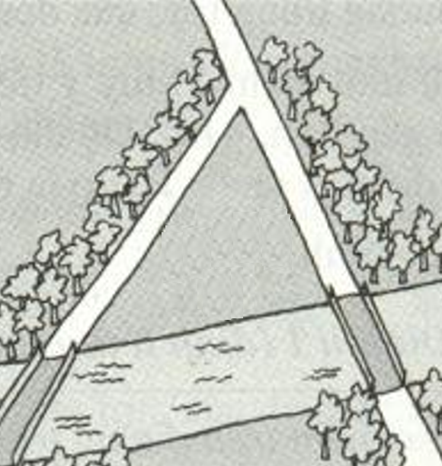
Có hai con đường cắt nhau và cùng cắt một con sông tại hai địa điểm khác nhau.
Hãy tìm một địa điểm để xây dựng một đài quan sát sao cho các khoảng cách từ đó đến hai con đường và đến bờ sông bằng nhau.
10

Slide 5

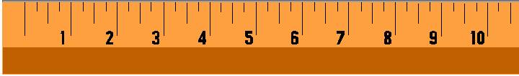
Tiết 58
Tính chất ba đường Phân giác
của tam giác
1. Đường phân giác của tam giác.
A
.
0
0
.
B
C
0
M
• Đoạn thẳng AM được gọi là đường phân giác của tam giác ABC.

Slide 6
Mỗi tam giác có bao nhiêu đường phân giác?
A
B
C
• Mỗi tam giác có ba đường phân giác.

Slide 7
Bài tập: Cho tam giác ABC cân tại A. Vẽ đường phân giác AM. Chứng minh MB = MC.
Chứng minh:
Xét AMB và AMC có:
AB = AC (gt)
∠A₁ = ∠A₂ (gt)
AM chung
⇒ AMB = AMC (c.g.c)
⇒ MB = MC (cạnh tương ứng)
A
1
2
B
M
C

Slide 8
Trong một tam giác cân, đường phân giác xuất phát từ đỉnh đối diện với cạnh đáy cũng là đường gì ?

Slide 9
• Tính chất Trong một tam giác cân, đường phân giác xuất phát từ đỉnh đối diện với đáy đồng thời là đường trung tuyến ứng với cạnh đáy.
A
1
2
B
M
C

Slide 10
2. Tính chất ba đường phân giác của tam giác.
?
Cho Δ ABC, gọi I là giao điểm của hai đường phân giác của góc B và góc C, nối A với I, Chứng minh rằng AI là tia phân giác của góc A và I cách đều ba cạnh của tam giác

Slide 11
GT | Cho ABC BE là phân giác của ∠B CF là phân giác của ∠C BE cắt CF tại I
KL | - AI là tia phân giác ∠A - I cách đều 3 cạnh Δ
A
K
L
E
F
I
B
H
C
(HS thảo luận nhóm để trả lời)

Slide 12
GT | Cho ABC BE là phân giác của ∠B CF là phân giác của ∠C BE cắt CF tại I
KL | - AI là tia phân giác ∠A - I cách đều 3 cạnh Δ
A
K
L
E
F
I
Chứng minh
Ta có:
I ∈ tia phân giác BE của góc B (gt) ⇒ IL = IH (1)
(Vì I cách đều hai cạnh của góc B)
I ∈ tia phân giác CF của góc C (gt) ⇒ IH = IK (2)
(Vì I cách đều hai cạnh của góc C)
Từ (1) và (2) suy ra IL = IH= IK
I nằm trên tia phân giác của Â
và I cách đều ba cạnh của tam giác
B
H
C

Slide 13
2. Tính chất ba đường phân giác của tam giác.
• Định lí (SGK)
Ba đường phân giác của một tam giác cùng đi qua một điểm. Điểm này cách đều ba cạnh của tam giác đó.
GT | Cho ABC BE là phân giác của ∠B CF là phân giác của ∠C BE cắt CF tại I
KL | - AI là tia phân giác ∠A - I cách đều 3 cạnh Δ
A
K
L
E
F
I
B
H
C

Slide 14
Địa điểm để xây dựng đài quan sát sao cho các khoảng cách từ đó đến hai con đường và đến bờ sông bằng nhau nằm ở đâu ?
A
Vậy địa điểm cần tìm để xây dựng đài quan sát là giao điểm của ba đường phân giác của tam giác ABC.
I
C
B

Slide 15
Nếu I là giao điểm của ba đường phân giác
của một tam giác thì:
A
Điểm I cách đều ba đỉnh của tam giác.
B
Điểm I cách đều ba cạnh của tam giác.
C
Điểm I cách đỉnh bằng hai phần ba độ dài đường phân giác đi qua đỉnh đó.
D
Điểm I cách đều ba góc của tam giác.

Slide 16
Bài tập 36/72 SGK
Cho tam giác DEF, điểm I nằm trong tam giác và cách đều ba cạnh của nó. Chứng minh I là điểm chung của ba đường phân giác của tam giác DEF.
Giải
D
GT | Cho DEF IH = IK = IL
KL | I là giao của ba đường phân giác của tam giác
K
L
I
E
H
F

Slide 17
Giải
D
GT | Cho DEF IH = IK = IL
KL | I là giao của ba đường phân giác của tam giác
K
L
I
E
H
F
Chứng minh
Ta có:
IK = IL (gt) ⇒ I ∈ tia phân giác của góc D (ĐL đảo § 5)
IL = IH (gt) ⇒ I ∈ tia phân giác của góc E (ĐL đảo § 5) IH = IK (gt) ⇒ I ∈ tia phân giác của góc F (ĐL đảo § 5)
⇒ I là điểm chung của ba đường phân giác của tam giác DEF.

Slide 18
Bài tập 38/73 SGK.
I
GT | Cho hình 38 ∠I = 62⁰ ∠K₁ = ∠K₂ , ∠L₁ = ∠L₂
KL | a. Tính góc KOL b. Kẻ tia IO, hãy tính góc KIO. c. Điểm O có cách đều ba cạnh của tam giác IKL không? Tại sao?
62⁰
O
K
L

Slide 19
a/ Ta có:
∠K + ∠L + ∠I = 180⁰
⇒ ∠K + ∠L = 180⁰ - ∠I
= 180⁰ – 62⁰ = 118⁰
Vì OK là phân giác của ∠K
OL là phân giác của ∠L
K₁ + L₁ = 118⁰ : 2 = 59⁰
Vì ∠KOL + K1 + L1 = 180⁰
∠KOL = 180⁰ – (K1 + L1)
∠KOL = 180⁰ – 59⁰ = 121⁰
I
62⁰
O
1
1
K
L
b/ Kẻ OI, vì ba đường phân giác của tam giác cùng đi qua một điểm nên ta có OI là phân giác của góc O,
⇒ góc KOI = 62⁰ : 2 = 31⁰
c/ O là giao điểm của ba đường phân giác của Δ nên O cách đều ba cạnh của tam giác IKL

Slide 20
Hướng dẫn về nhà
- Học thuộc định lý Tính chất ba đường phân giác của tam giác và tính chất tam giác cân.
Bài tập về nhà:
37, 38, 39, 43 (trang 72, 73 SGK)
45, 46 (trang 29 SBT)

